Slide 1
ЖИВОТ ЈЕВРЕЈА У ЕГИПТУ
Православна вјеронаука 2. разред

Slide 2
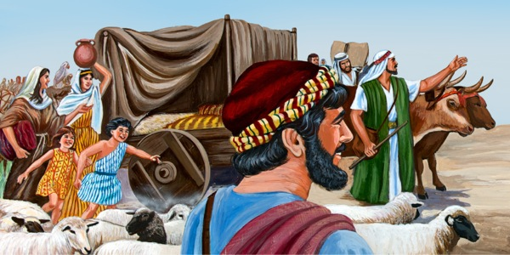
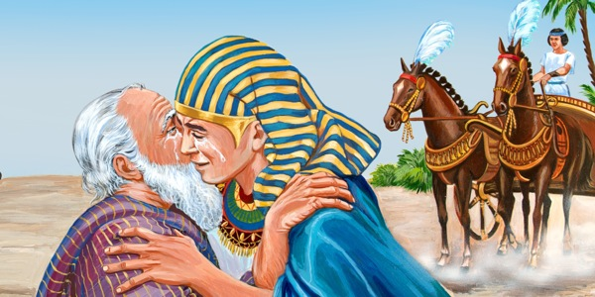
Јосифова породица остала је у Египту.
Због молитви и Божјег благослова брзо су у свему напредовали.
Осим назива Израиљ, назвали су их и Јеврејима.

Slide 3
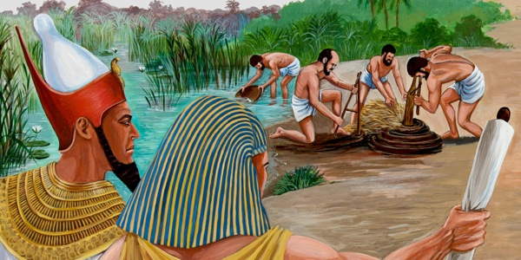
Њихов напредак изазвао је подозрење код Египћана.
Када је Јосиф умро и његове заслуге су брзо заборављене.
Нови фараон је наредио да Јевреји раде тешке послове.

Slide 4
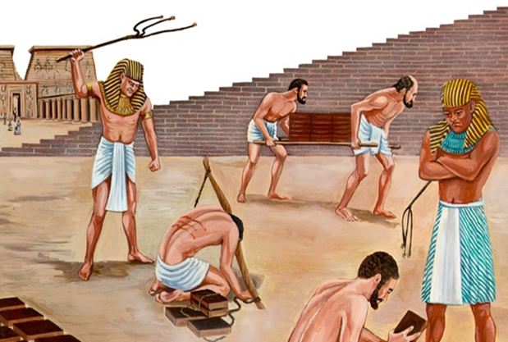
Била је то и казна зато што су Јевреји почели одступати од закона Божјег.
Само у невољама сјећали су се Бога и молили му се.
Богу се треба молити и захваљивати и онда када је добро и кад је зло.

Slide 5
ПИТАЊА:
Како су Египћани назвали Јосифове потомке?
- Јевреји - Дошљаци
Да ли су Египћани заборавили Јосифова добра дјела?
- Нису - Јесу
Чиме су Египћани мучили Јевреје?
- Тешким радом - Прогонством

